Slide 1
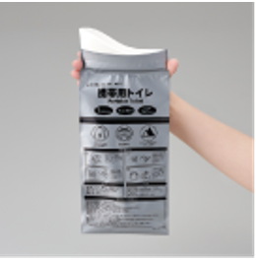
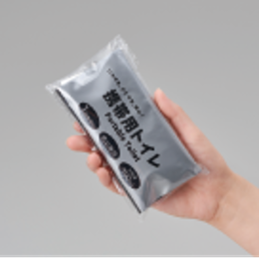
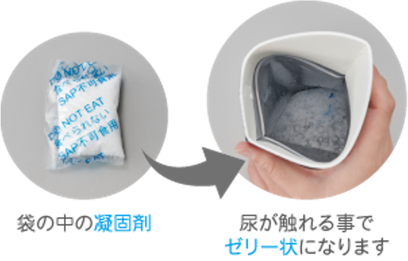
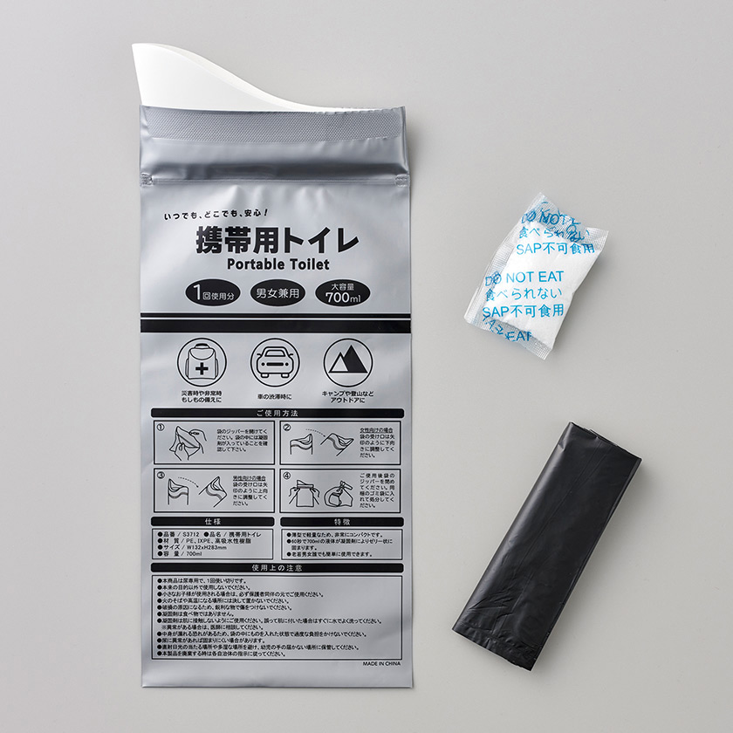
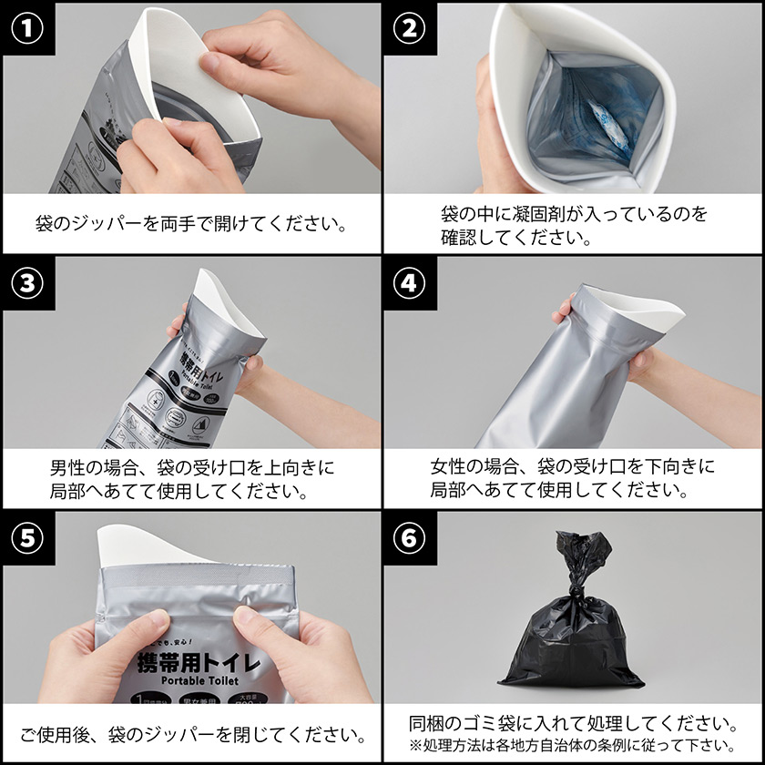
品番:S3712
携帯用トイレ
上代:\160(税込\176)
700mlの液体を吸い込むことができる携帯トイレ。
ゴミ袋付きで、アウトドア、緊急時や災害時など
様々な状況において常備しておきたい商品です。
性別関係なく使用可能
コンパクトなので携帯しやすい
■商品情報
商品サイズ | 132x275x1mm
重量 | 約15g
材質 | PE、IXPE、高吸水性樹脂
本体色 | シルバー
備考 | OPP袋入り ゴミ袋1枚付き
梱入数 | 400
memo

